Slide 1
SPONDİLARTİRTLER
Prof.Dr.Gülay KINIKLI

Slide 2
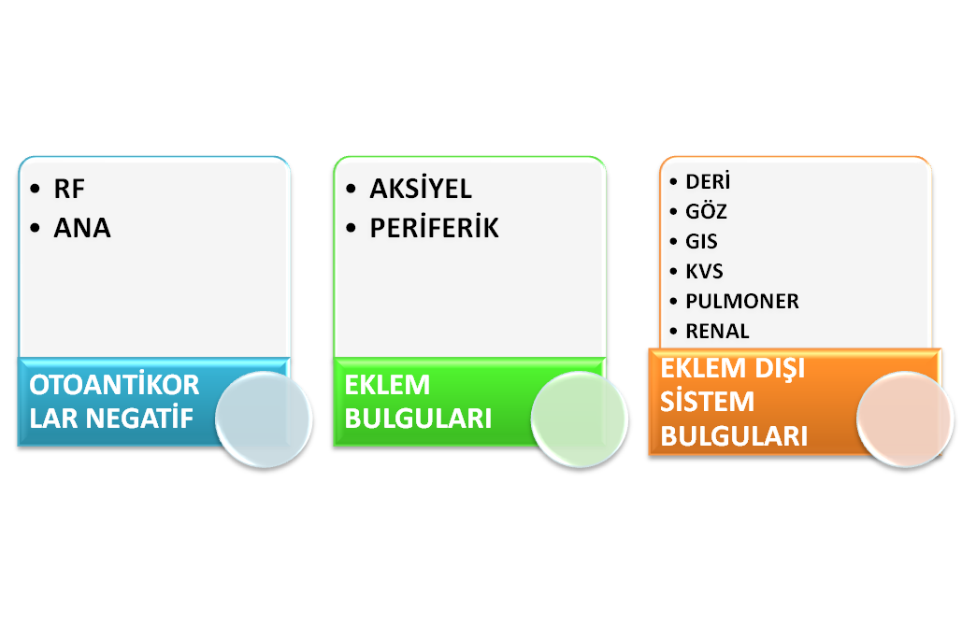
SPONDILARTROPATILER;

Slide 3
SERONEGATİF SPONDİLARTROPATİLER
REAKTIF ARTRIT
ANKILOZAN SPONDILIT
PSÖRIATIK ARTRIT
IBD İLİŞKİLİ ARTRIT
(ENTEROPATİK ARTRİT)
UNDIFFERANSIYE SPONDİLARTRIT

Slide 4
SPA’İN ORTAK BULGULARI
İNFLAMATU-VAR BEL AĞRISI
ENTEZİT
DAKTİLİT
HLA B27 (+)
SAKROİLİİT

Slide 5
REAKTİF ARTRİT REİTER SENDROMU

Slide 6
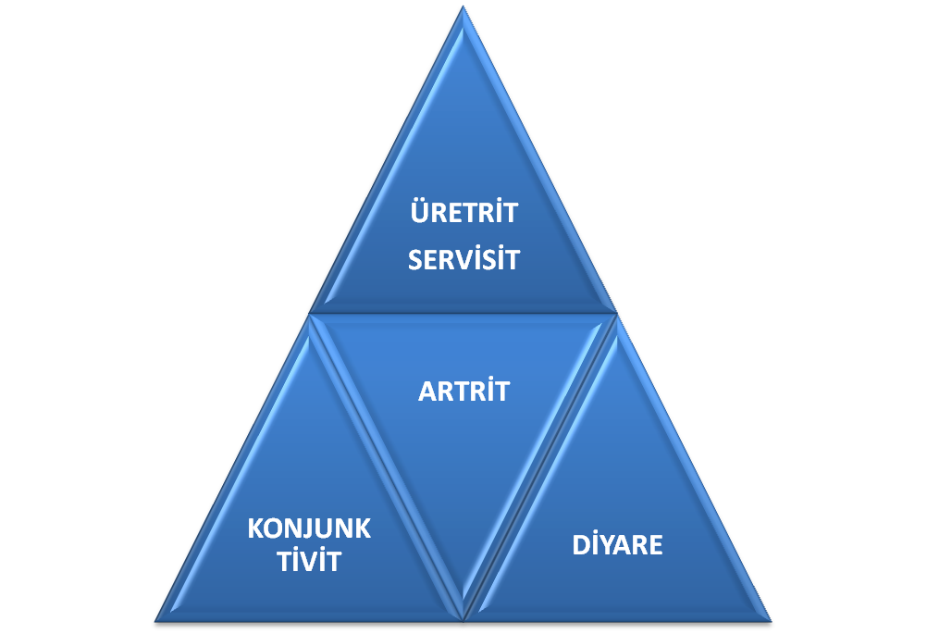
REİTER SENDROMU

Slide 7
R
E
A
K
T
İ
F
A
R
T
R
İ
T
AHVONEN et al (1969)
ARTRIT, VÜCUTTAKI BIR ENFEKSIYON SONRASINDA GELIŞIR VE EKLEMDE MIKROORGANIZMA BULUNMAZ.
DUMONDE (1976)‏
ENFEKSIYON SONRASI GELIŞEN ARTRITLE REAKTIF ARTRIT ARASINDAKI FARK,EKLEMDE MIKROORGANIZMANIN BULUNMASI VEYA BULUNMAMASIDIR.
OLHAGEN (1980)
ÜROARTRIT VE ENTEROARTRITLER,ÜRINER SISTEM VEYE BARSAK ENFEKSIYONU SONRASINDA GELIŞEN ROMATOLOJIK DURUMLARDIR
CALIN (1984)
SERONEGATIF ASIMETRIK ARTROPATI(ÖZELLIKLE ALT EKSTREMITELERDE)ILE BERABER ,
INFLAMATUVAR GÖZ HASTALIĞI,
ÜRETRIT/SERVISIT,DIZANTERI,
MUKOKUTANÖZ BULGULAR (BALANIT,ORAL ÜLSERLER,KERATODERMA)’DAN BIR VEYA DAHA FAZLASININ BULUNMASI VE
PSÖRIATIK ARTRIT ILE DIĞER ROMATIZMAL HASTALIKLARIN DIŞLANMASI GEREKIR

Slide 8
R
E
A
K
T
İ
F
A
R
T
R
İ
T
WILKENS VE ARKADAŞLARI(1981)‏
REITER SENDROMUNDA,ÜRETRIT VE/VEYA SERVISITTEN 1 AY VEYA DAHA SONRASINDA GÖRÜLEN PERIFERIK ARTRIT ATAKLARI ILE SEYREDER.
‏ESSG (DUGADOS VE ARKADAŞLARI)‏(1991)
ALT EKSTREMITEDE ASIMETRIK OLIGOARTRITIN ÖNCESINDE ENFEKSIYON KANITLARININ BULUNMASI (4 HAFTA IÇINDE DIYARE VE ÜRETRIT KLINIĞI,POZITIF GAITA KÜLTÜRÜ,SABAH ILK IDRARDA VEYA GENITAL SÜRÜNTÜDE CHLAMIDIA TRACHOMATIS SAPTANMASI,YERSINIA, SALMONELLA C.TRACHOMATIS ANTIKORLARININ GÖSTARILMESI,EKLEMDE CLAMIDIAL DNA’NIN PCR ILE SAPTANMASI, DIĞER MONO-OLIGOARTRIT NEDELERININ DIŞLANMASI GEREKIR.
3.ULUSLAR ARASI REAKTIF ARTRIT WORKSHOP’U(1996)
İNFLAMATUVAR OMURGA AĞRISI VEYA SINOVIT(ASIMETRIK VEYA BILHASSA ALT EKSTREMITEDE) ŞUNLARDAN EN AZ BIRISIYLE BERABER BULUNUR;
PACHECO-TENA VE ARK.(1999)
POZITIF AILE ÖYKÜSÜ,PSORIASIS, INFLAMATUVAR BARSAK HASTALIĞI,ÜRETRIT VEYA AKUT DIYARE,DEĞIŞKEN KALÇA AĞRISI, ENTESOPATI VEYA PELVIK BÖLGENIN RADYOGRAFISIYLE SAPTANAN SAKROILIIT
İNFEKSIYON HASTALIĞININ (DIYARE VEYA ÜRETRIT) BAKTERININ TANIMLANMASI (ENFEKSIYON BÖLGESINDE POZITIF KÜLTÜR VE/VEYA SERUMDA ANTIBAKTERIYEL ANTIKORLAR)IN KAS ISKELET SISTEMI SEMPTOMLARINDAN ÖNCE TESBITI(ARTRIT,OLIGOARTRIT,POLIARTRIT VEYA AERTROPATI) VEYA KAS ISKELET SEMPTOMLARININ BAŞLAMASINDAN 4-6 HAFTA ÖNCE BAKTERIYEL TANIMLAMA ( ENFEKSIYON BÖLGESINDE POZITIF KÜLTÜR,SERUM ANTIBAKTERIYEL ANTIKORLAR,PERIFERIK KAN VEYA SINOVIYAL LENFOSIT PROLIFERASYONU VE/VEYA SINOVIYAL SIVI VEYA DOKUDA IMMÜN FLORESAN YÖNTEMLE BAKTERIYEL ANTIJENLERIN YADA DNA VE RNA’LARININ GÖSTERILMESI)‏

Slide 9
REAKTİF ARTRİT;
PACHECO-TENA VE ARK.(1999)
3.ULUSLAR ARASI REAKTIF
İNFEKSIYON HASTALIĞININ (DIYARE VEYA ÜRETRIT) BAKTERININ TANIMLANMASI
(ENFEKSIYON BÖLGESINDE POZITIF KÜLTÜR VE/VEYA
SERUMDA ANTIBAKTERIYEL ANTIKORLAR)IN KAS ISKELET SISTEMI SEMPTOMLARINDAN ÖNCE TESBITI(ARTRIT,OLIGOARTRIT,POLIARTRIT) VEYA
KAS ISKELET SEMPTOMLARININ BAŞLAMASINDAN 4-6 HAFTA ÖNCE BAKTERIYEL TANIMLAMA
ENFEKSIYON BÖLGESINDE POZITIF KÜLTÜR,
SERUM ANTIBAKTERIYEL ANTIKORLAR,
PERIFERIK KAN VEYA SINOVIYAL LENFOSIT PROLIFERASYONU VE/VEYA
SINOVIYAL SIVI VEYA DOKUDA IMMÜN FLORESAN YÖNTEMLE BAKTERIYEL ANTIJENLERIN YADA
DNA VE RNA’LARININ GÖSTERILMESI)‏
ALT EKSTREMITEDE ASIMETRIK OLIGOARTRITIN ÖNCESINDE ENFEKSIYON KANITLARININ BULUNMASI
4 HAFTA IÇINDE DIYARE VE ÜRETRIT KLINIĞI,
POZITIF GAITA KÜLTÜRÜ,
SABAH ILK IDRARDA VEYA GENITAL SÜRÜNTÜDE CHLAMIDIA TRACHOMATIS SAPTANMASI,
YERSINIA, SALMONELLA C.TRACHOMATIS ANTIKORLARININ GÖSTERILMESI,
EKLEMDE CLAMIDIAL DNA’NIN PCR ILE SAPTANMASI,
DIĞER MONO-OLIGOARTRIT NEDELERININ DIŞLANMASI GEREKIR.

Slide 10
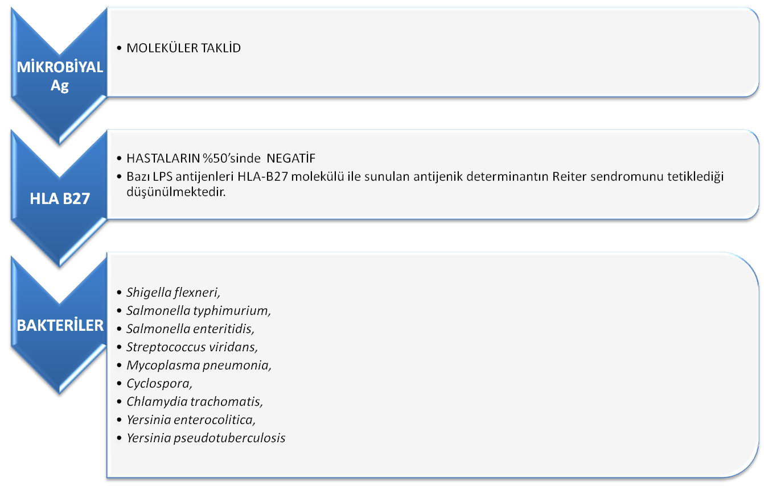
REAKTİF ARTRİTİN FİZYOPATOLOJİSİ
SİNOVİYAL SIVI STERİL

Slide 11
REAKTİF ARTRİTİN KLİNİĞİ
İNFLAMATUVAR BEL AĞRISI
TİPİK ÖZELLİKTE
SAKROİLİİT
ASİMETRİK
ENTEZOPATİ
KALKANEUS
TALAR
DERİ BULGULARI
SUBTALAR EKLEM
BALANİTİS SİRSİNATA
KERATODERMA BLENNHEROGİCA

Slide 12
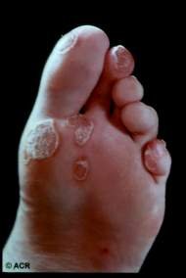
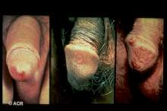
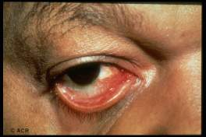
REAKTIF ARTRIT /REITER SENDROMU
BALANITIS CIRCINATA
KONJUNKTIVIT
KERATODERMA BLENNORRHAGICA

Slide 13
TEDAVİ
SİNOVİT/ENTEZİT
PERİFERİK EKLEM TUTULUMU
ÜRİNER ENF. SONRASINDA GELİŞEN ReA İÇİN DOKSİSKLİN VEYA SİPROFLOKSASİN 3 AY SÜREYLE,TARTIŞMALI.
TEK EKLEM TUTULUMU LDUĞUNDA VE NSAİİ İLE YANIT ALINAMADIĞINDA
NSAİİ
SLZ veya MTX
ENTERİT SONRASI ReA İÇİN ÖNERİLMEZ.
ANTİBİYOTİK
IA KS

Slide 14
ENTEROPATİK ARTROPATİLER

Slide 16
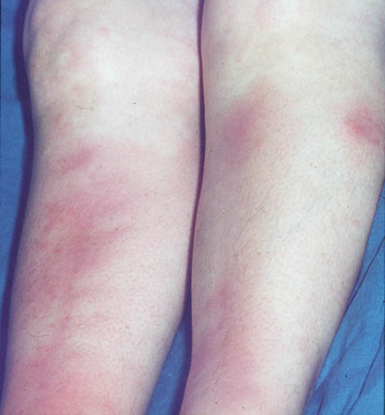

Slide 17
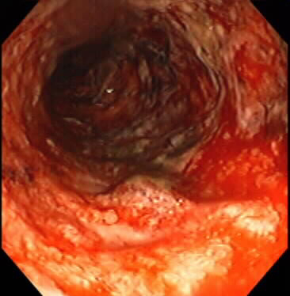
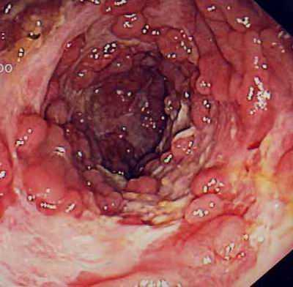
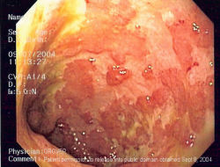

Slide 18
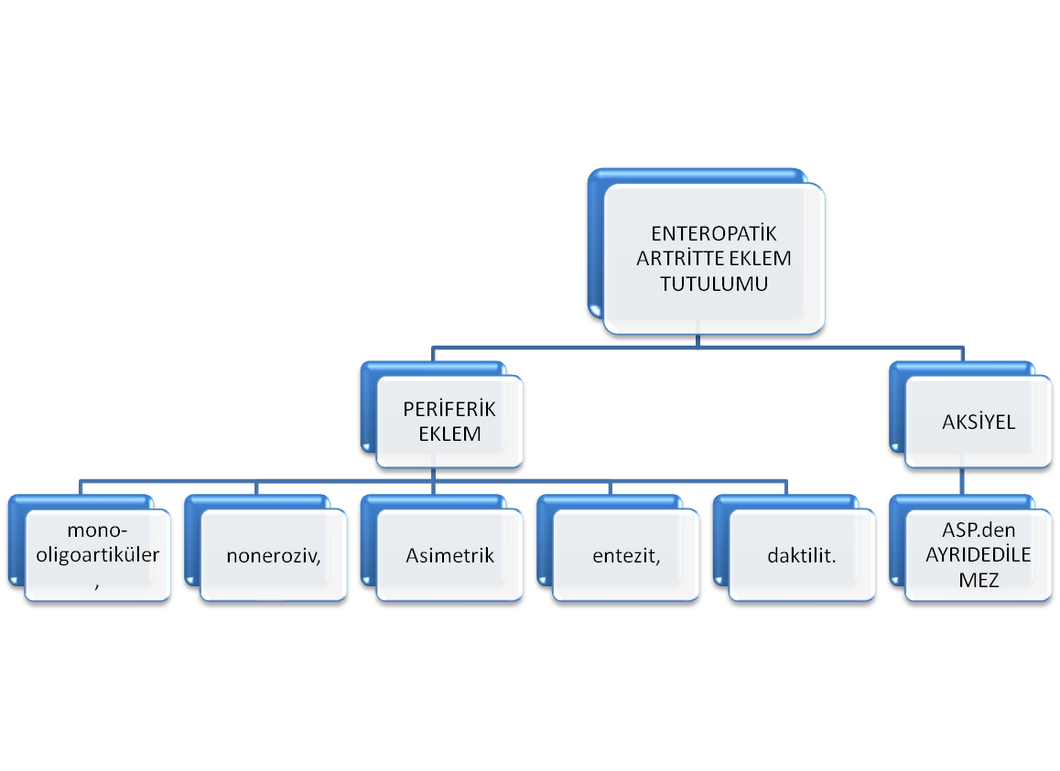
BİLATERAL Sİİ.
ÖZELLİKLE ÜLSERATİF KOLİTTE BARSAK SEMPTOMLARI AKTİF

Slide 19
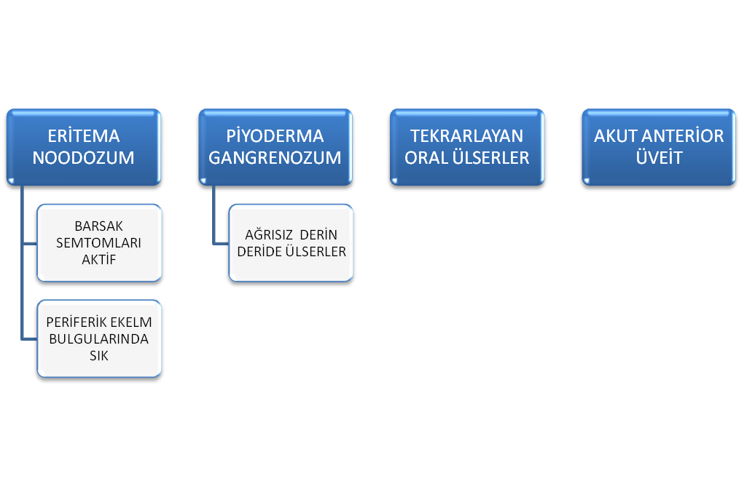
EKLEM DIŞI BULGULAR

Slide 20
TEDAVİ
NSAİİ
BARSAK SEMPTOMLARINI ARTIRABİLİR
KOTROLLÜ KULLANIMI ÖNERİLİR
SULFOSALAZİN,
PERİFERİK EKLEM TUTLUMUNDA
SİSTEMİK/LOKAL KORTİKOSTEROİD
BİYOLOJİK DMARD
AKSİYEL TUTULUMDA HEMEN
TNFR FÜZYON PROTEİNİ ETKİLİ DEĞİL

Slide 21
PSÖRİYATİK ARTRİT

Slide 22
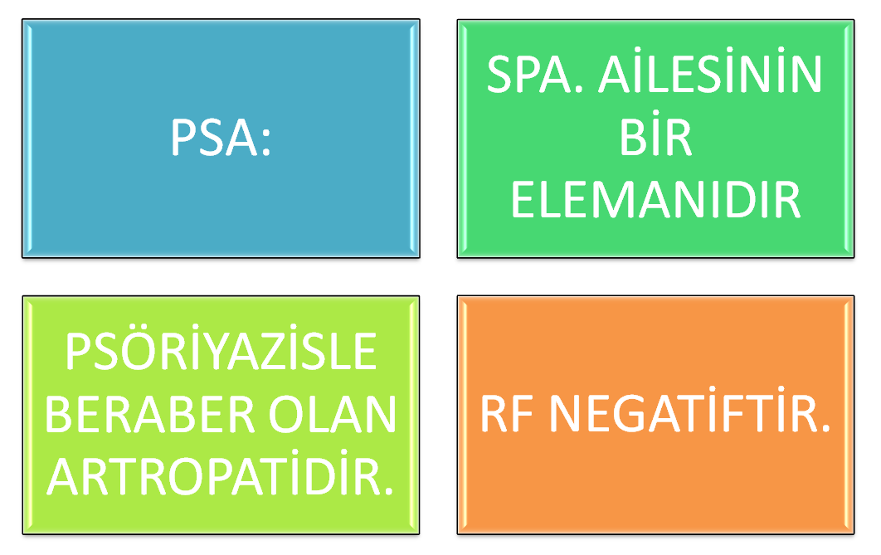
Notes:
Psoriatic arthritis is a member of the spondyloarthropathy family and may be defined as an inflammatory arthropathy associated with psoriasis and usually negative for rheumatoid factor. Until
22

Slide 23
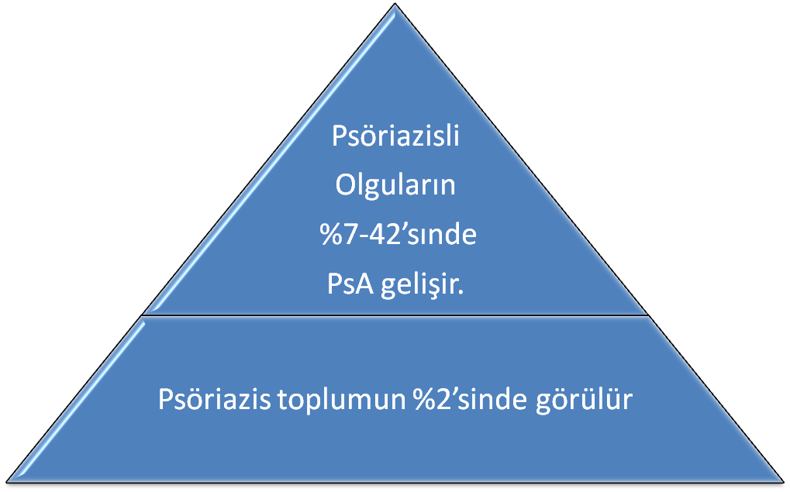
PSÖRİYATİK ARTRİT
*K/E=1
*AKSİYEL TUTLUMDA=1/2

Slide 24
KAYNAKLAR | PSÖRİYATİK ARTRİTİN İNSİDANSI
GENEL | 3-23/100,000
Rochester, New York | 6,59/100,000
FİNLANDİYA | 23/100,000***
Notes:
The reported incidence of psoriatic arthritis has varied from 3 to 23 cases per 100,000. Data from Rochester, New York, have shown an incidence rate of 6.59 per 100,000, whereas in Finland, 16 new cases of psoriatic arthritis were identified in a population of 87,000, yielding a mean incidence rate of 23 per 100,000.8,9
24

Slide 25
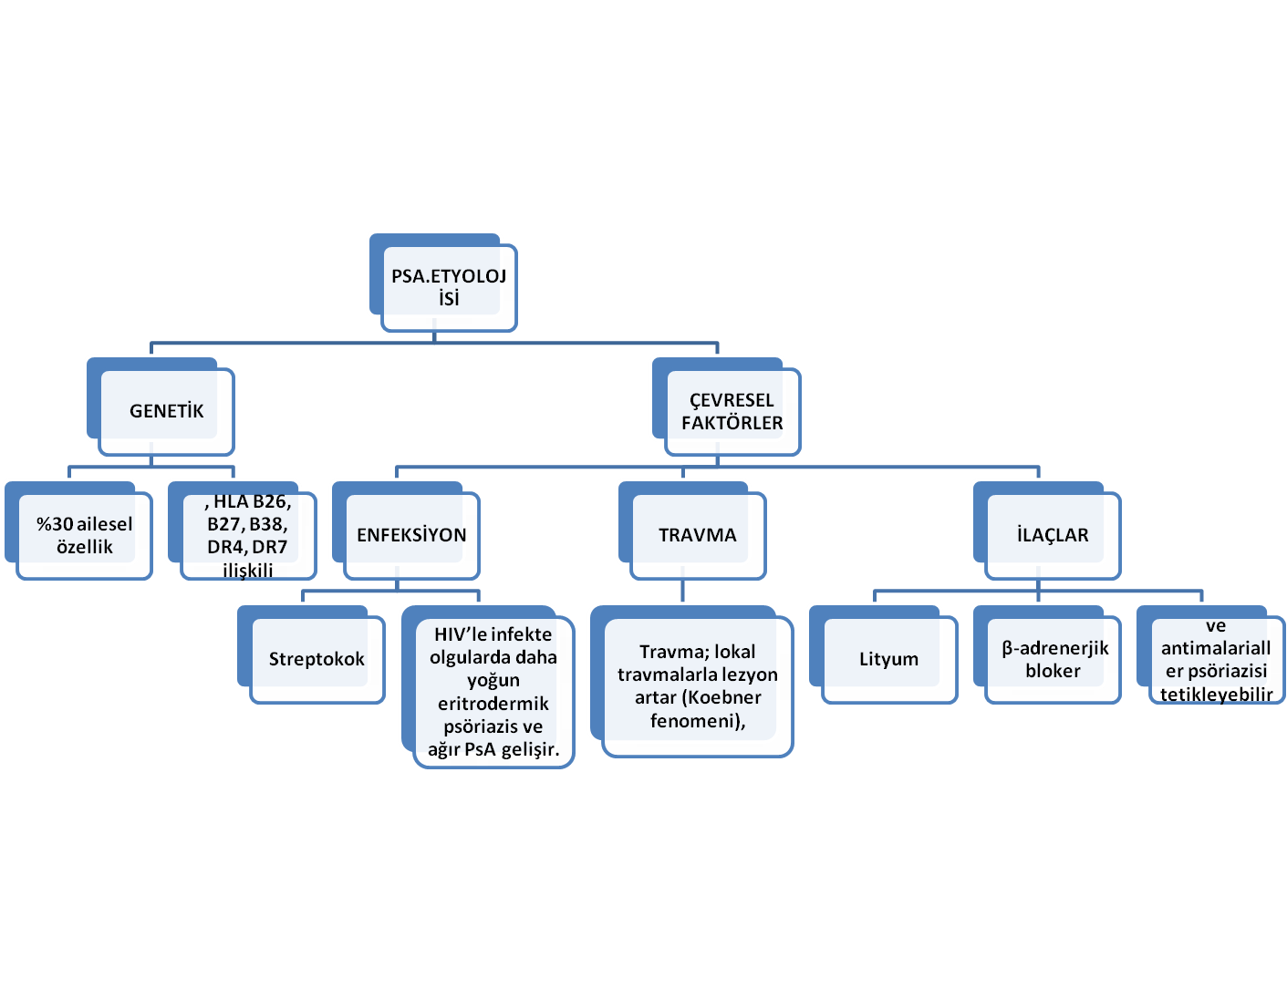

Slide 26
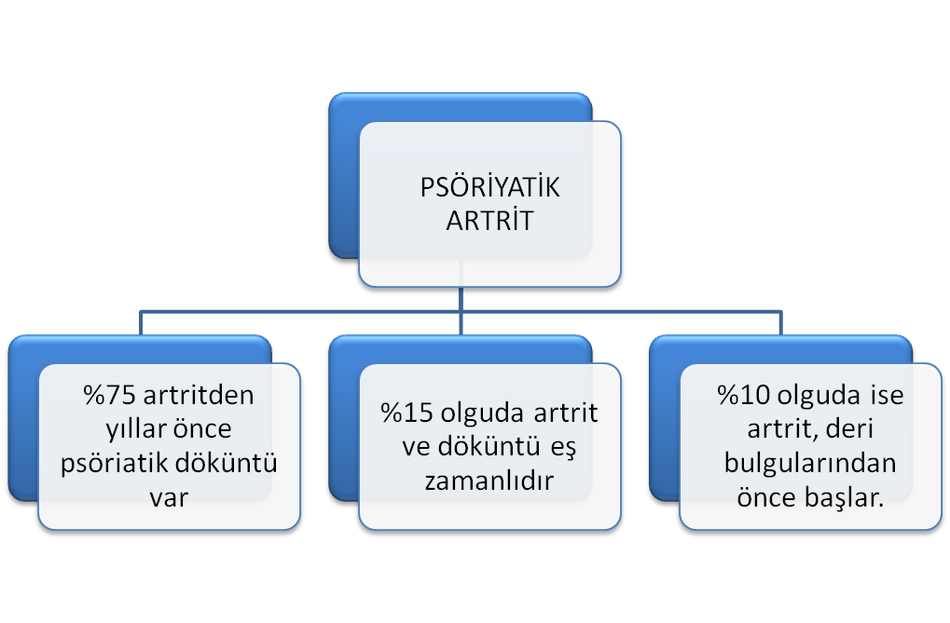

Slide 27
Notes:
Although a more recent U.S. study suggests that the prevalence of psoriatic arthritis among psoriasis patients increases with psoriasis severity,6 in clinical practice, little relationship has been observed between severity of skin
27

Slide 28
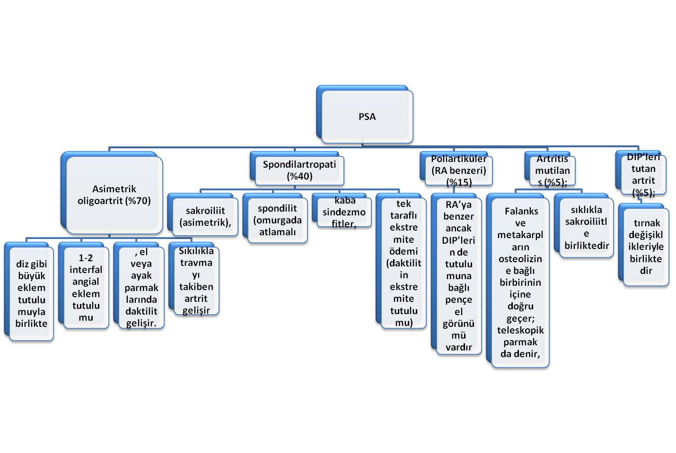
PSA.’in KLİNİK TİPLERİ(Wright ve Moll)
PSA. DE İSTİRAHATT SONRASI KATILIK VE HALSİZLİK DE BULUNUR

Slide 29
PSÖRİYATİK ARTRİTTE KLİNİK
PERİFERİK ARTRİT
AKSİYEL TUTULUM ( ASİMETRİK Sİİ)
ENTEZİT
DAKTİLİT
DERİ VE TIRNAK DEĞİŞİKLİKLERİ

Slide 30
Notes:
Features that are typical of psoriatic arthritis, including dactylitis and enthesitis, are helpful in diagnosis. Dactylitis, which is characterized by a sausage-shaped swelling of the fingers or toes (see Figure 77-4B), may be found in 29% to 33.5% of psoriatic arthritis patients at first presentation, and 48% may have an episode of dactylitis during follow-up.16,
30

Slide 31
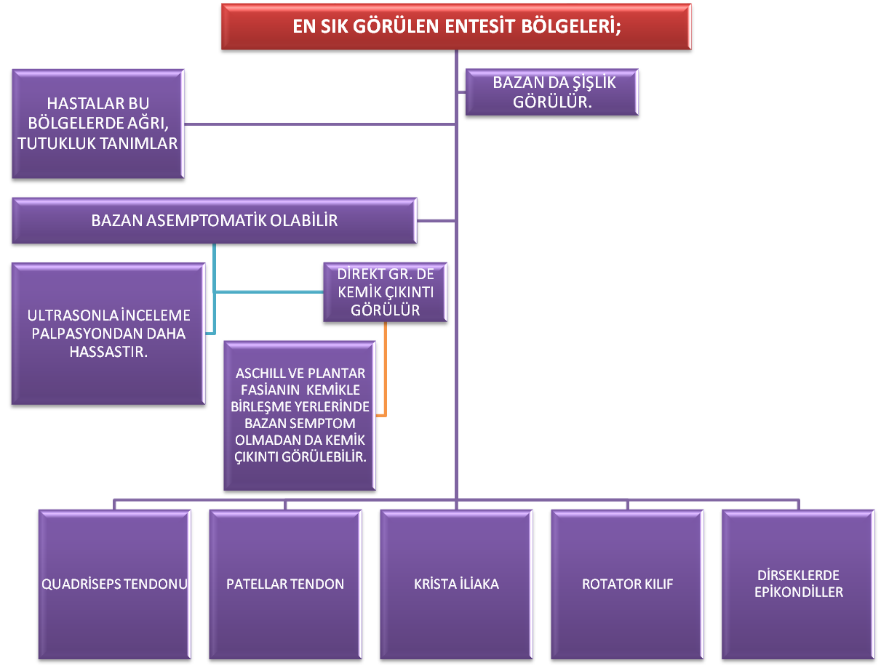
Notes:
The most common enthesinsertions. Other sites include the insertions of the quadriceps and patellar tendons, the iliac crest, the rotator cuff, and the epicondyles at the elbow. Patients have reported pain at these sites, with tenderness and sometimes swelling noted on examination. Entheseal involvement may be asymptomatic, and ultrasound is more sensitive than clinical palpation. Often spurs are detected on x-ray, although spurs are not always associated with symptoms eal sites involved are the Achilles and plantar fascia
31

Slide 32
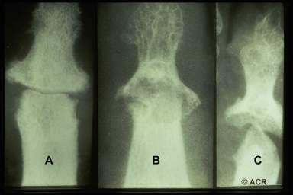
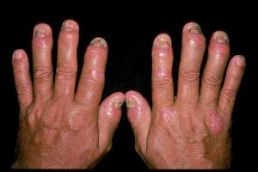
Psoriatik Artrit
DIP eklemlerinde şişme ve deformiteyle birlikte psöriatik tırnak değişiklikleritırnak değişiklikleri
PsA’li bir hastanın DIP eklemlerindeki ilerleyici değişik: A)Hafif yumuşak doku şişliği ve erken erezyon, B)daha büyük kemik kaybı ve erken proliferasyon ve C)kemik kaybı ve proksimalde yontulmaya bağlı "pencil-in-cup" deformitesi.

Slide 33
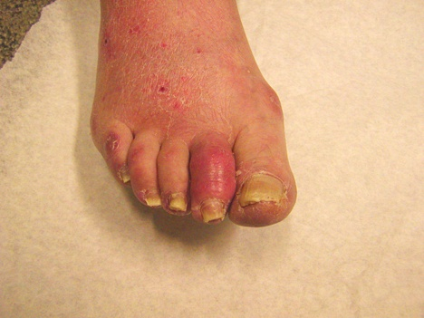
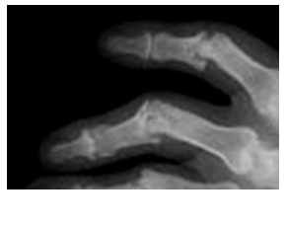
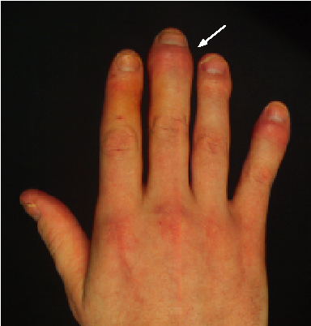
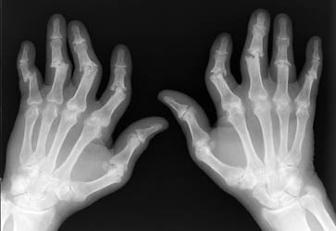

Slide 34
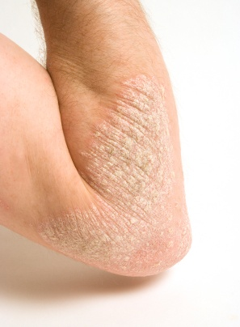
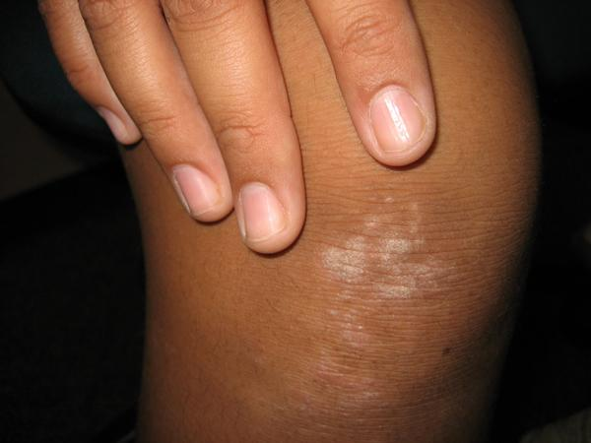

Slide 35
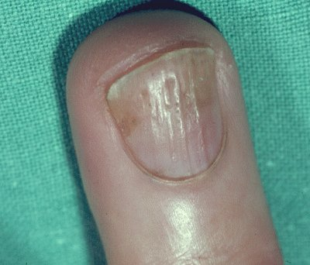
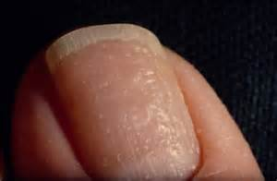
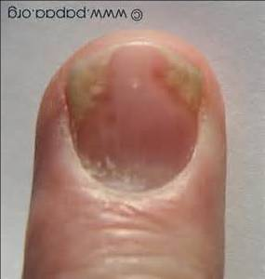
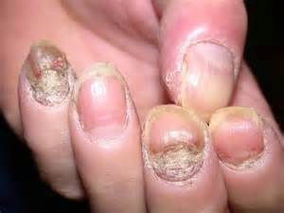

Slide 36
BACAKLARIN DİSTALİNDE LENFÖDEM GÖRÜLEBİLİR: (PSA:%21&SAĞLIKLI:4,9)
NADİREN AMİLOİDOZİS GELİŞEBİLİR.
Notes:
With the obvious exception of psoriasis and nail dystrophic change, extra-articular disease is less common in psoriatic arthritis than in RA. Iritis or uveitis occurs in 7% to 18%, more bilateral than in ankylosing spondylitis, but is usually found in patients with spinal involvement.11,23 Numerous studies have suggested that psoriatic arthritis patients have a higher prevalence of inflammatory bowel disease, sometimes asymptomatic and detected only on biopsy specimen.24,25 Whether this inflammatory bowel disease is coincidental or is possibly related to medication effects remains to be clarified. Distal limb edema or lymphedema may occur more commonly in psoriatic arthritis; one case-control study found it in 21% of psoriatic arthritis patients compared with 4.9% of controls (see Figure 77-4A).26 Finally, amyloid is rare but is described in psoriatic arthritis
36

Slide 37
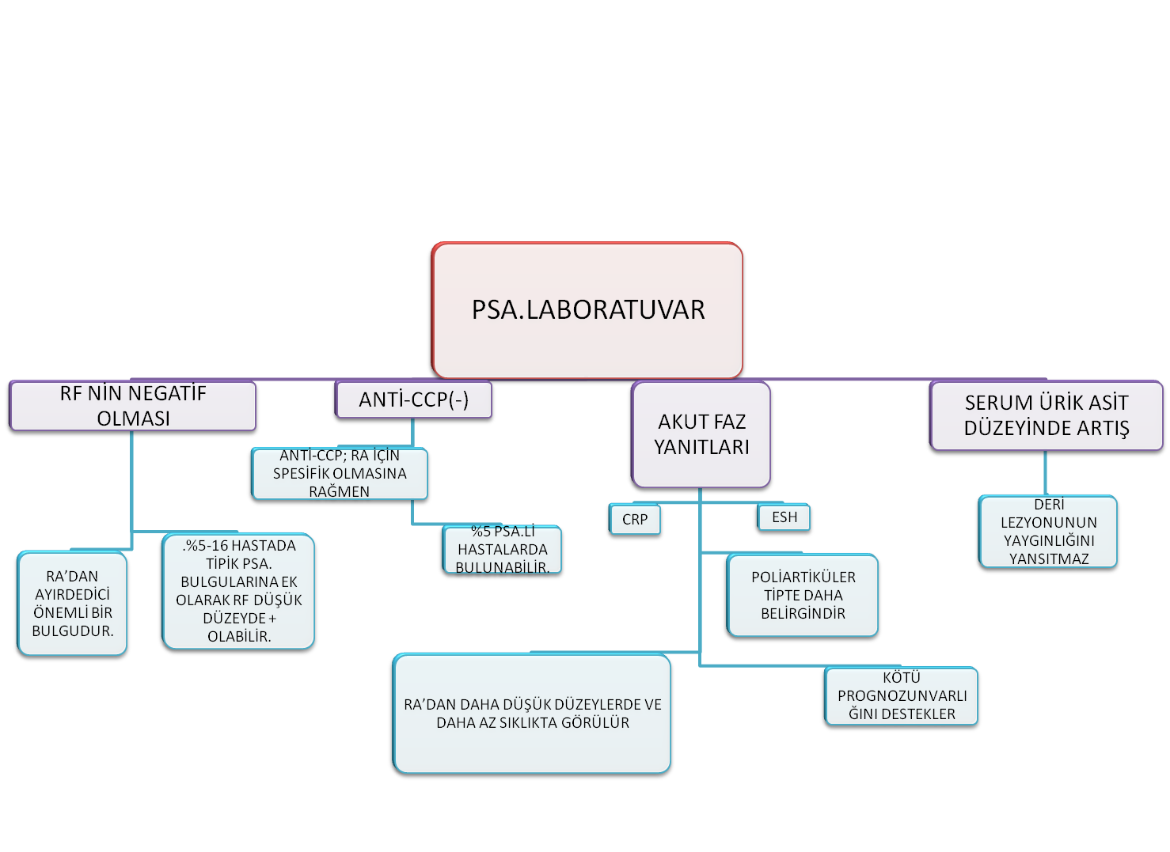

Slide 38
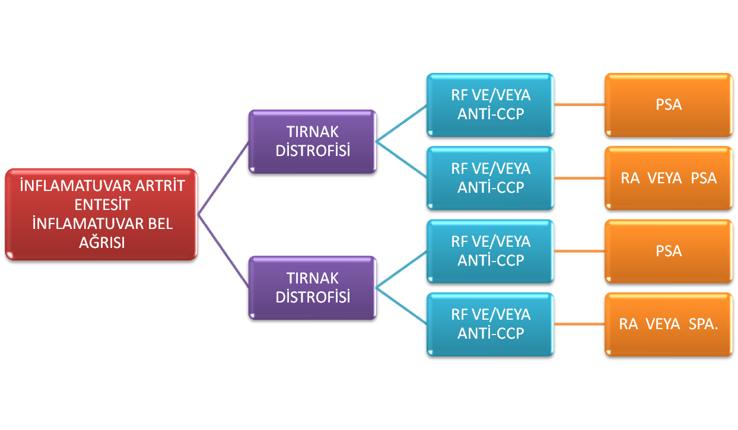
TANIDA KULLANILABİLECEK ALGORİTMA
VAR
YOK

Slide 39
PSA. AYIRICI TANI

Slide 40
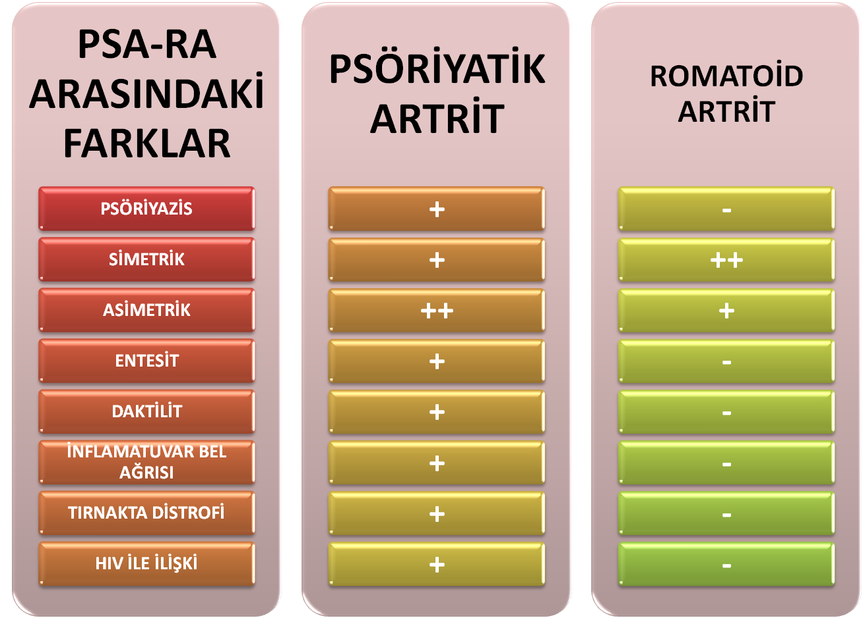

Slide 41
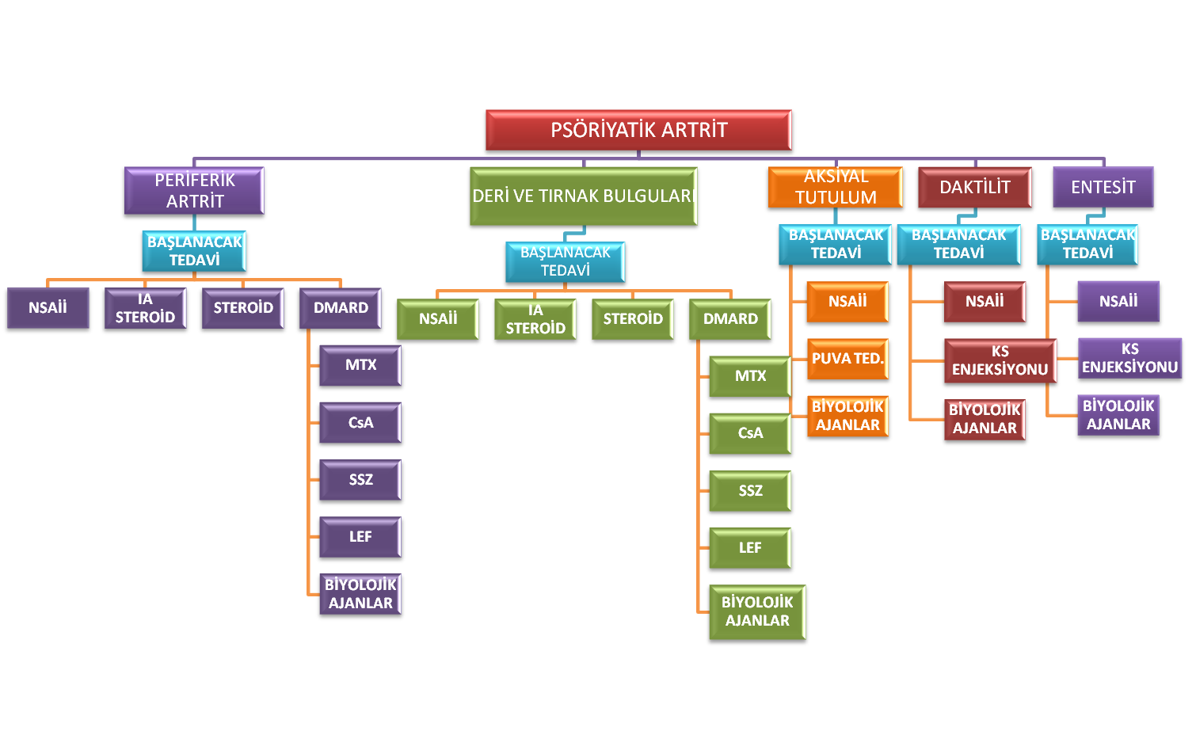
PSA.’İN DEĞİŞİK KLİNİK BULGULARINDA BAŞLANACAK TEDAVİLER

Slide 42
TEDAVİ

Slide 43
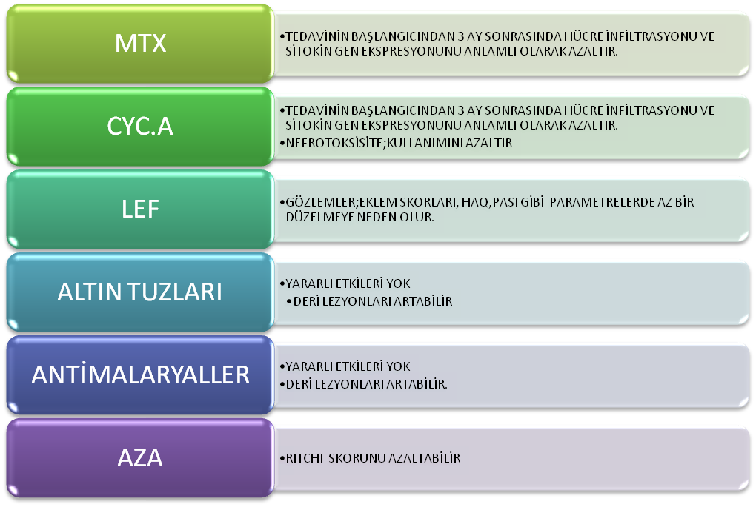

Slide 44
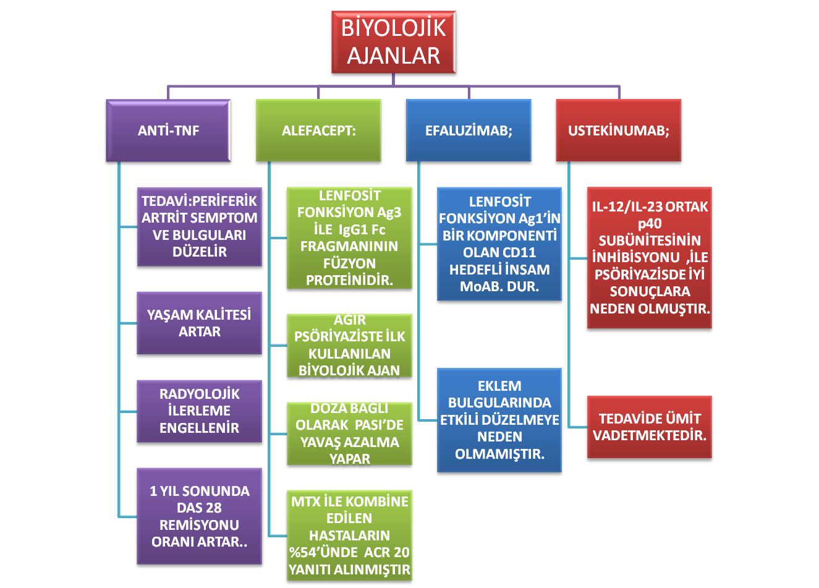

Slide 45
ANDİFERANSİYE SPONDİLARTRİTLER

